Slide 1

第八章 第三节
正态总体均值的假设检验

Slide 2
二、两个正态总体N(μ₁ ,σ₁²)和
N(μ₂ ,σ₂²)均值的比较
在应用上,我们经常会遇到两个正态总体N(μ₁,σ₁²)和N(μ₂,σ₂²)均值的比较问题.譬如:

Slide 3
欲比较甲、乙两厂生产的某种产品的质量.
我们把两厂生产的产品的质量指标分别看成两个正态总体N(μ₁,σ₁²)和N(μ₂,σ₂²).比较它们的产品质量指标的问题,就变为比较这两个正态总体的均值μ₁和μ₂的问题.
欲考察一项新技术对提高产品质量是否有效.
我们把新技术实施前后生产的产品质量指标分别看成一个正态总体N(μ₁,σ₁²)和N(μ₂,σ₂²).这时,我们所考察的问题,就归结为检验这两个正态总体的均值μ₁和μ₂是否相等的问题.

Slide 4
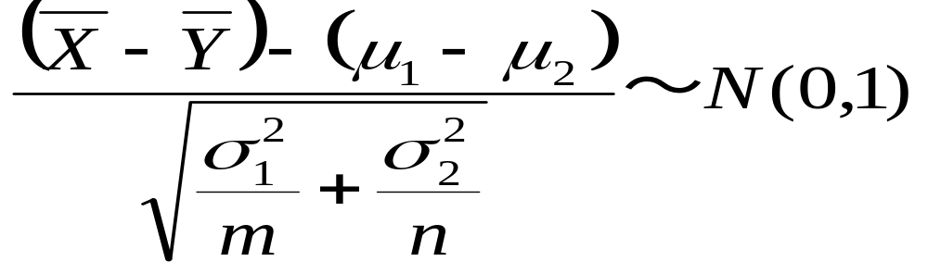
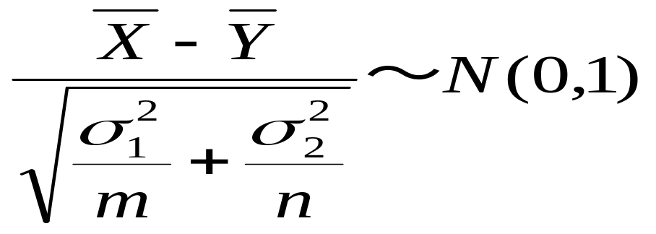
设X₁,X₂ ,… ,X_{m} . Y₁,Y₂ ,… ,Y_{n}分别为来自正态总体N(μ₁,σ₁²)和N(μ₂,σ₂²)的样本.考虑检验假设:
(I) H₀: μ₁= μ₂ ←→ H₁: μ₁≠μ₂
（1）方差σ₁²和σ₂²已知的情况
根据定理7.5.1
∴当H₀:μ₁= μ₂为真时

Slide 5
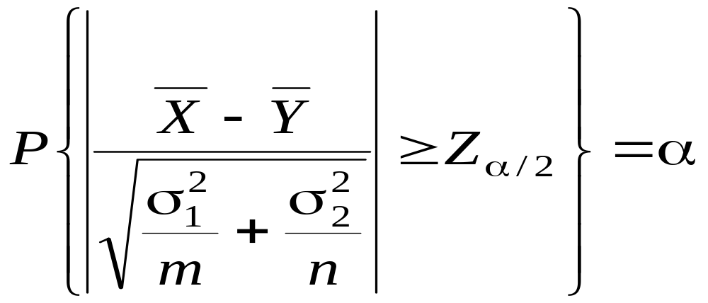
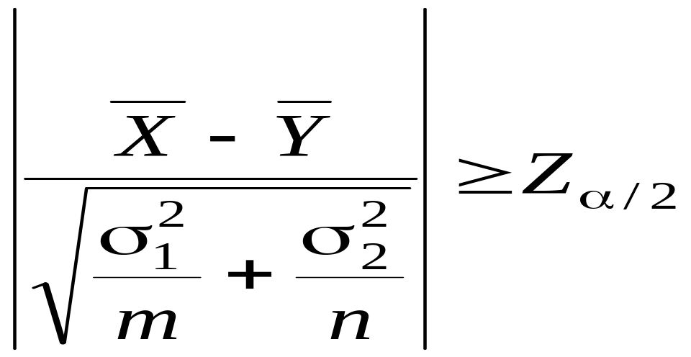
∴当H₀:μ₁= μ₂为真时
∴拒绝域为

Slide 6
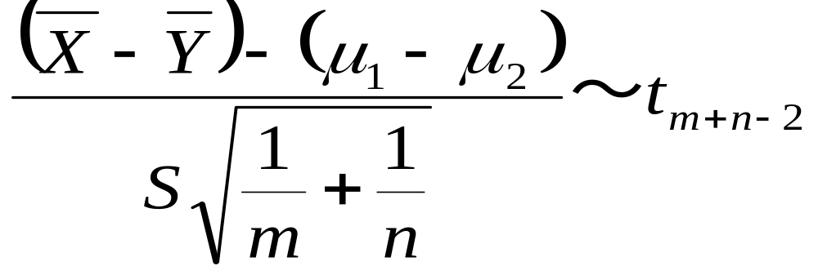
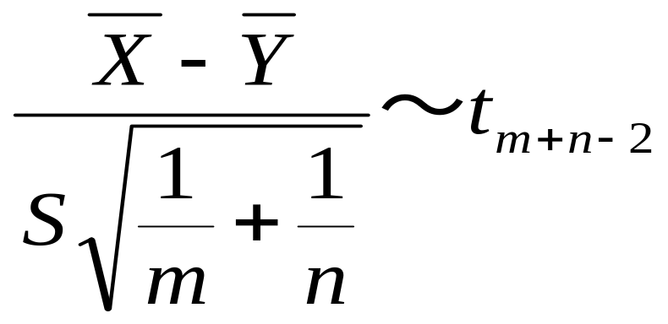
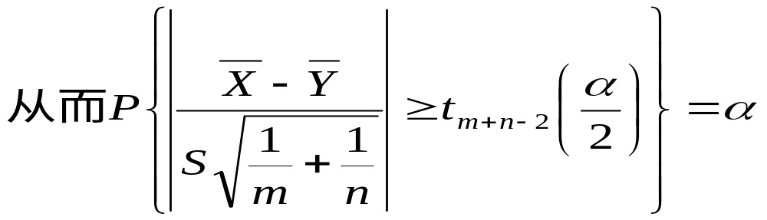
（2）方差σ₁²=σ₂² =σ² 但σ²未知的情况
根据定理5.1
∴当H₀:μ₁= μ₂ 为真时

Slide 7
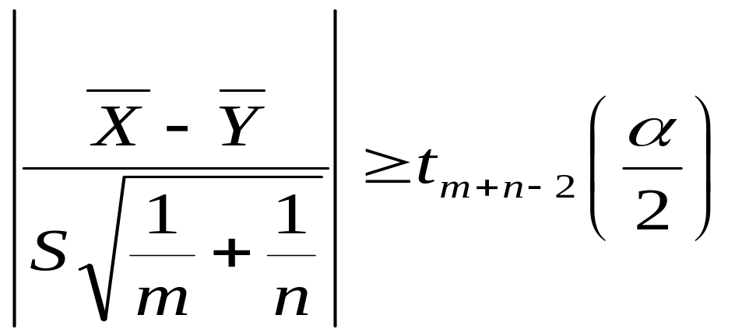
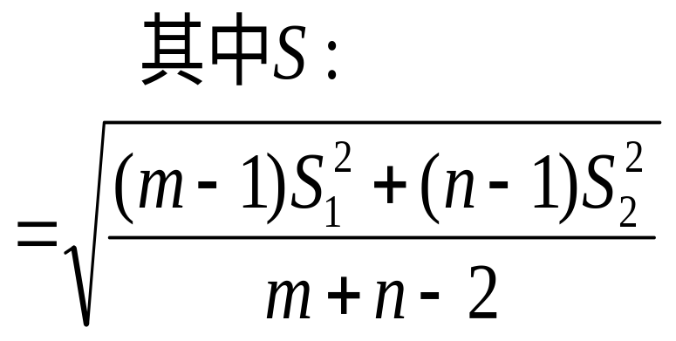
∴拒绝域为
说明
上面,我们假定σ₁²=σ₂².当然,这是个不得已加上去的条件.但如果不加此条件,就无法使用简单易行的t检验了.
在实用中,只要我们有理由认为σ₁²和σ₂²相差不是太大就可以使用上面方法.通常是如果方差比检验未被拒绝(见下节),就认为σ₁²和σ₂²相差不是太大.

Slide 8
例3
假设有A,B两种药,欲比较它们在 服用2小时后血液中的含量是否一样.
对药品A,随机抽取8个病人,他们服药2小时后,测得血液中药的浓度(用适当的单位)为:
1.23,1.42,1.41,1.62,1.55,1.51,
1.60,1.76.
对药品B,随机抽取6个病人,他们服药2小时后,测得血液中药的浓度为:
1.76,1.41,1.87,1.49,1.67,1.81.
假定这两组观测值抽自于具有共同方差的两个正态总体.在显著性水α=0.10下,
试检验病人血液中这两种药的浓度是否有显著不同?

Slide 9
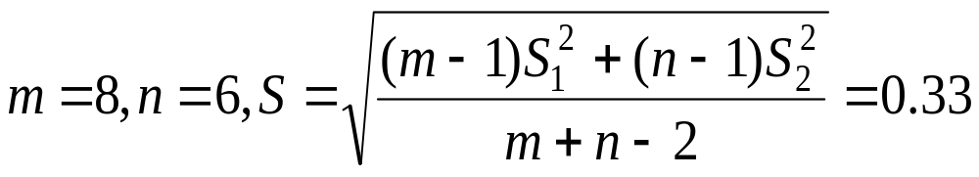
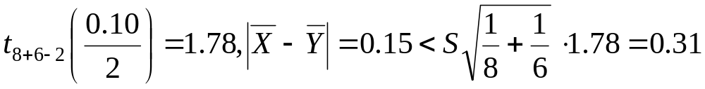
解:
问题就是从总体
X～N(μ₁,σ²)和Y～N(μ₂,σ²).分别抽取样本X₁,X₂ ,…,X₈ 和 Y₁,Y₂ ,…,Y₆.
其样本均值,样本方差分别算得为:
∴接受原假设.即认为病人血液中这两种药浓度无显著差异.

Slide 10
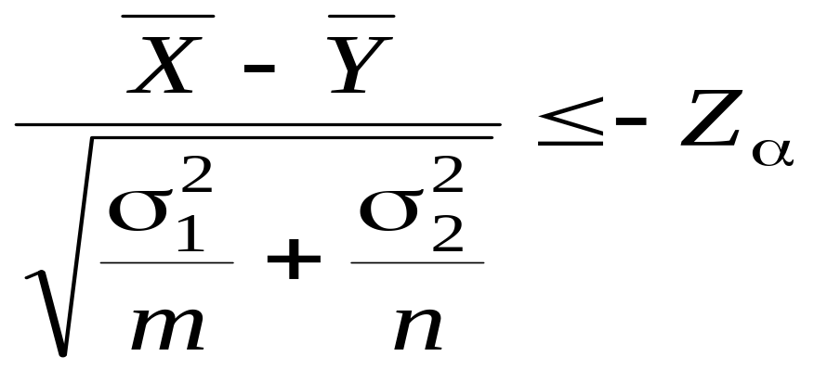
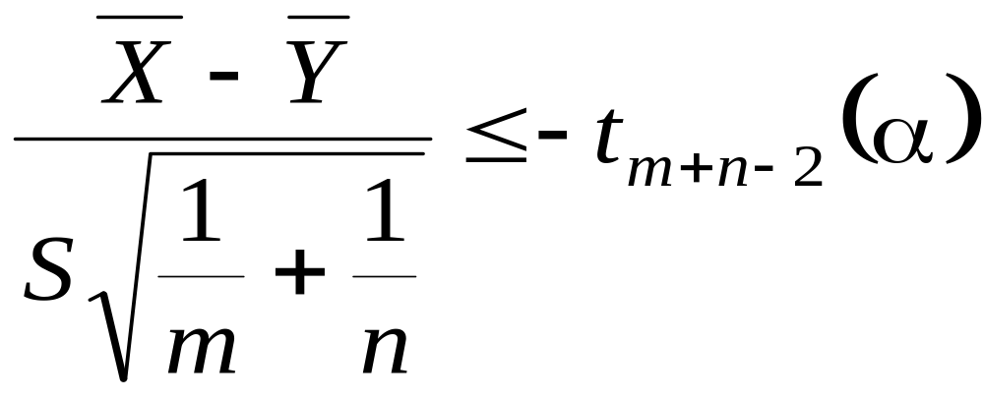
(II)单边检验 H₀: μ₁= μ₂←→ H₁: μ₁<μ₂
与(I)分析完全类似,得到:
方差σ₁²和σ₂²已知的情况,拒绝域为:
方差σ₁²=σ₂² =σ² 但σ²未知的情况,拒绝域为:

Slide 11
(II)’单边检验 H₀: μ₁≥μ₂ ←→ H₁: μ₁<μ₂
类似(一)(II)’的分析,拒绝域和
H₀: μ₁= μ₂ ←→ H₁: μ₁<μ₂ 是一样的.
三、成对数据的t检验
两个正态总体与成对数据的区别
两个正态总体━━假定来自这两个正态总体的两组样本是相互独立的.
成对数据━━两组样本是来自对同一个总体上的重复测量,它们是成对出现的且是相关的.

Slide 12
例如.
为了考察一种降血压药的效果,测试了n个高血压病人服药前后的血压分别为 X₁,X₂ ,… ,X_{n} 和Y₁,Y₂ ,… ,Y_{n} .
这里(X_{i} ,Y_{i})是第i个病人服药前和服药后的血压.它们是有关系的,不会相互独立.
另一方面, X₁,X₂ ,… ,X_{n} 是n个不同病人的血压,由于各人体质诸方面的条件不同, ∴这n个观测值不能看成来自同一个正态总体的样本.同样,Y₁,Y₂ ,… ,Y_{n}也不能看成来自同一个正态总体的样本.
这样的数据称为成对数据.

Slide 13
处理成对数据的思路
∵(X_{i} ,Y_{i})是在同一个人身上观测到的血压, ∴ X_{i}-Y_{i}就消除了人的体质诸方面的条件差异,仅剩下降血压药的效果.
∴我们可以把d_{i}=X_{i}-Y_{i}, i=1,2,…,n.看成来自正态总体N(μ , σ²)的样本.
其中μ就是降血压药的平均效果.
一般的成对数据同样也是这样转变的.用(一)中所学,就是作检验:
H₀:μ= μ₀ ←→ H₁:μ≠ μ₀
H₀:μ=μ₀ ←→ H₁:μ>μ₀
H₀:μ≤μ₀ ←→ H₁:μ>μ₀

Slide 14
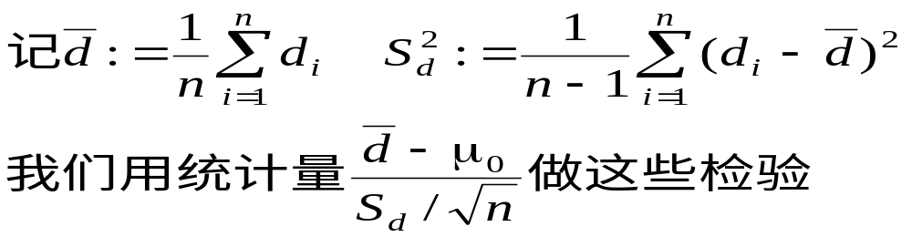
通常是方差σ²未知的情况
这个检验通常称为成对t检验.
例4
为了检验A,B两种测定铁矿石含铁量的方法是否有明显差异,现用这两种方法测定了取自12个不同铁矿的矿石标本的含铁量(%),结果列于表8.2.1.
问这两种测定方法是否有显著差异?取α=0.05.

Slide 15
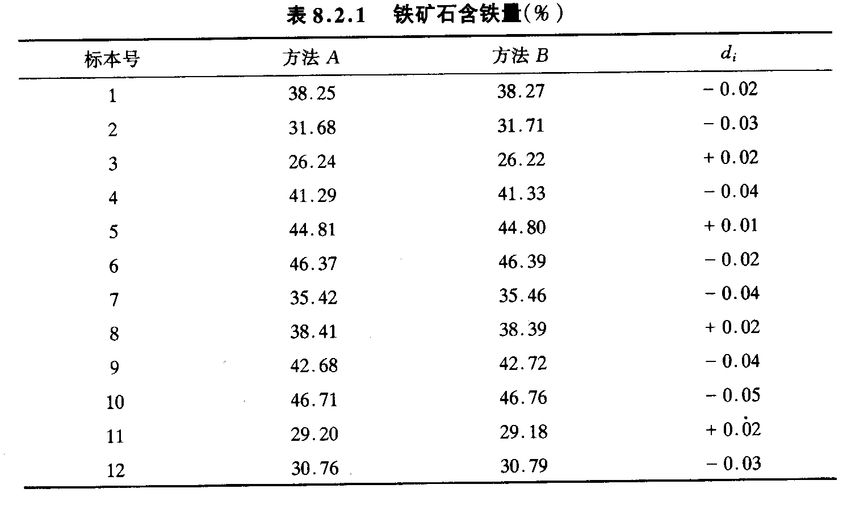
将方法A和方法B的测定值分别记为
X₁,X₂ ,… ,X₁₂ 和Y₁,Y₂ ,… ,Y₁₂ .
解:

Slide 16
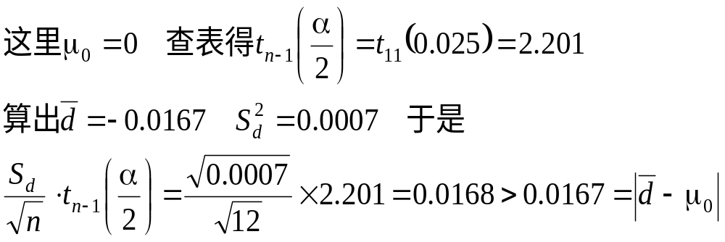
∵这12个标本来自不同铁矿,∴ X₁,X₂ ,… ,X₁₂ 不能看成来自同一个总体的样本, 同理,Y₁,Y₂ ,… ,Y₁₂也不能看成来自同一个总体的样本.故需用成对t检验.记
d_{i}=X_{i}-Y_{i}, i=1,2,…,12.
所以我们接受原假设,即认为两种测定方法无显著性差异.

Slide 17


提出
假设
根据统计调查的目的, 提出
原假设H₀ 和备选假设H₁
总 结
作出
决策
拒绝还是不能
拒绝H₀
抽取
样本
检验
假设
对差异进行定量的分析，
确定其性质(是随机误差
还是系统误差. 为给出两
者界限，找一检验统计量T，
在H₀成立下其分布已知.）
P(T W)=
-----犯第一
类错误的概率，
W为拒绝域
显著性
水平

Slide 18

一般说来，按照检验所用的统计量的分布, 分为
U 检验 用正态分布
t 检验 用 t 分布
检验
用
分布
F 检验 用 F分布
在大样本的条件下，若能求得检验统计量的
极限分布，依据它去决定临界值C.

